Slide 1
Individu Sosiophatic
Dr. Sigit Pranawa, M. Si
2020

Slide 2
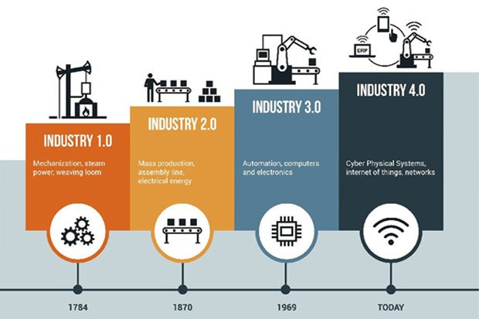
Teori Perubahan Sosial
Apabila sesuatu aspek kehidupan sosial berubah (terutama jika perubahan tersebut berjalan dengan cepat), maka hal tersebut akan menimbulkan masalah sosial

Slide 3
Teori Cultural Lag
Keadaan yang tidak sinkron dalam perkembangan suatu budaya, di mana di satu sisi tertinggal (terbelakang) dalam perkembangan dengan aspek lainnya
Ketertinggalan budaya

Slide 4
Ketertinggalan Budaya

Slide 5
Teori Konflik Sosial
Situasi-situasi yang menimbulkan pertentangan atau konflik sosial sebagian besar penduduk, seperti perang, pertentangan antara buruh dan majikan, pertentangan agama, kejahatan dan sebagainya
Konflik sosial akan menimbulkan masalah sosial

Slide 6
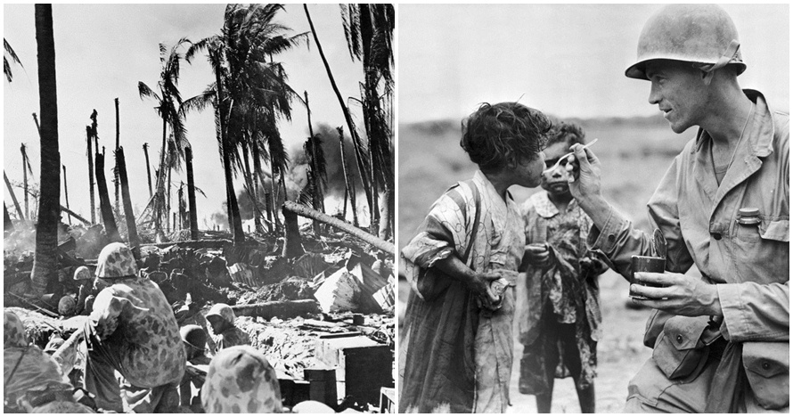
Konflik Sosial

Slide 7
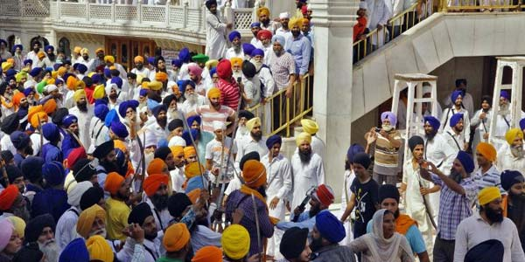
Konflik Sosial

Slide 8
Individu Sosiophatic
Tingkah laku yang berbeda dan menyimpang dari kebiasaan serta norma umum, yang ada pada suatu tempat dan waktu tertentu yang ditolak sekalipun tingkah laku tersebut di tempat dan waktu lain bisa diterima oleh masyarakat lainnya
Tingkah laku yang menyimpang dari norma masyarakat dimana pelakunya bukanlah pengidap penyakit mental dan tidak mempedulikan keadaan sekitar (anti sosial)
Psikopat – Psycho atau Sosiopatik = Anti Sosial

Slide 9
Psikopat – Psycho atau Sosiopatik = Anti Sosial
Psikopat adalah seseorang yang dapat memutarbalikan/ menyembunyikan fakta, alibi dan tidak mempunyai rasa bersalah/ malu atau penyesalan sama sekali atas suatu perilaku merugikan yang dilakukan oleh dirinya, terkesan cerdik, smart (pintar), pandai mengelak, manipulatif dan jago berargumentasi melalui artikulasi berbahasa saat melakukan suatu kejahatan yang sempurna dalam bentuk pembunuhan fisik atau psikologis

Slide 10
Ciri-ciri Sosiophatic
Antisosial (antisocial) : cuek pada norma-norma sosial, tak peduli pada aturan, dan pemberontak
Pribadi yang sulit diduga (borderline): bisa terlihat dari ketidakstabilannya dalam hubungan interpersonal, citra diri, serta selalu bertindak “semaunya” sendiri
Pandai bersandiwara (Histronic): emosinya tak terkendali alias meledak-ledak, dan selalu ingin menarik perhatian.
Egois (narcisstic)
Sering berbohong
Hidup sebagai parasit karena memanfaatkan orang lain untuk kesenangan dan kepuasan dirinya.

Slide 11
Penyebab Sosiophatic (Hipotesis)
Akibat kelainan fungsi otak
Memiliki latar belakang masa kecil yang tak memberi peluang untuk perkembangan emosinya secara optimal.
Faktor genetik dan lingkungan juga berperan besar melahirkan karakter psikopat.
Faktor lingkungan fisik dan sosial ( tekanan ekonomi yang buruk, perlakuan kasar dan keras sejak usia anak, penelantaran anak, perceraian orang tua, kesibukan orangtua)

Slide 12
Pendekatan Pada Tingkah laku Sosiopatik
Pendekatan Biologis (Gen, keturunan)
Pendekatan Psikologis dan Psychyatris (faktor intelegensia, sifat kepribadian, proses berpikir, motivasi dan sikap hidup yang keliru, internalisasi yang salah dan adanya konflik emosional)
Pendekatan Sosiologis (diengaruhi struktur organisasi sosial, interaksi sosialnya

